Slide 1
Publicar Power BI
Andrés Paz

Slide 2
Explore los documentos que pertenecen a su función:
Power BI Desktop para diseñadores(crear objetos visuales y colecciones de objetos visuales)
Power BI para consumidores (tomar estas decisiones)
Power BI para administradores (espacios , permisos despliegue de informes)
Power BI para desarrolladores

Slide 3
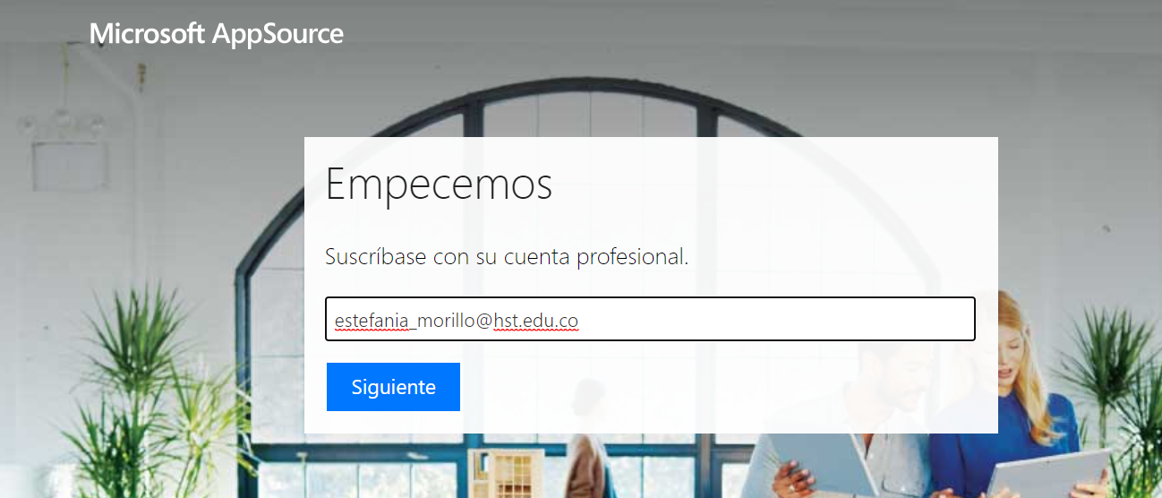
Registro en la plataforma de power BI
NOTA: El correo debe ser empresarial

Slide 4
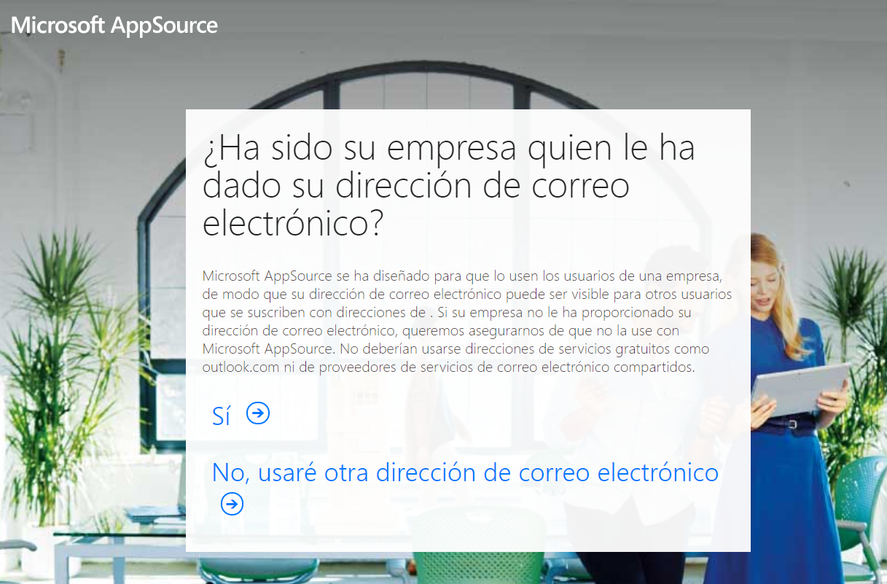
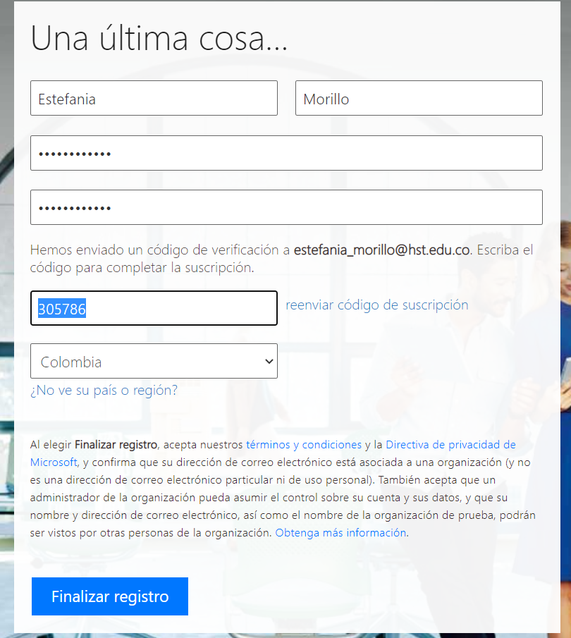
Confirmar código en correo

Slide 5
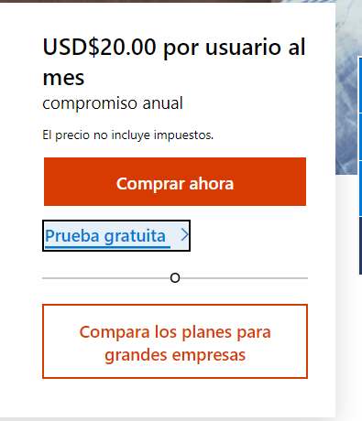
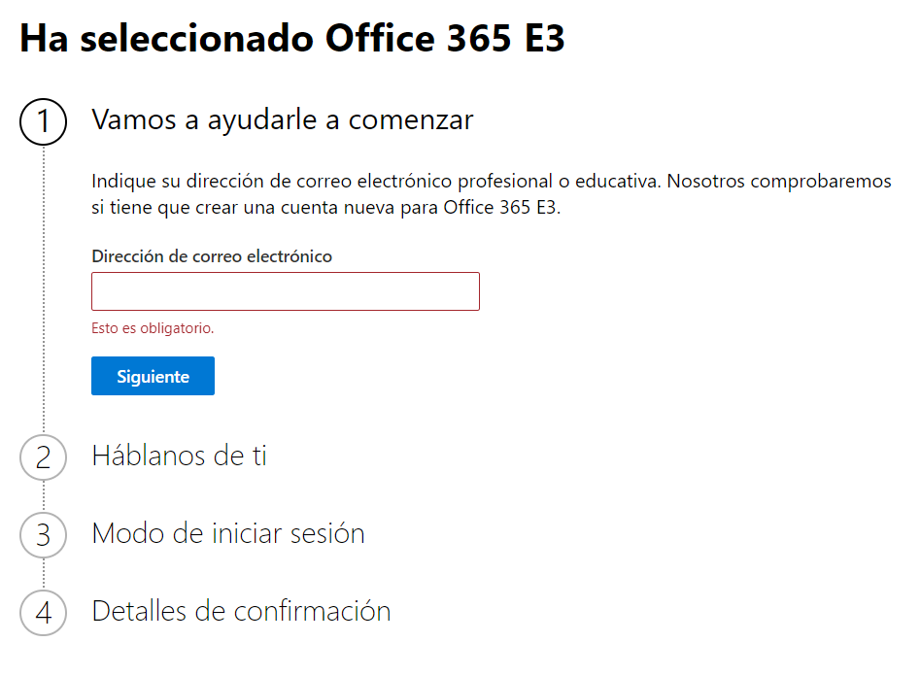
Alternativa (office 365)
Notes:
Si no se cuenta con correo corporativo se puede crear una cuenta temporal

Slide 6
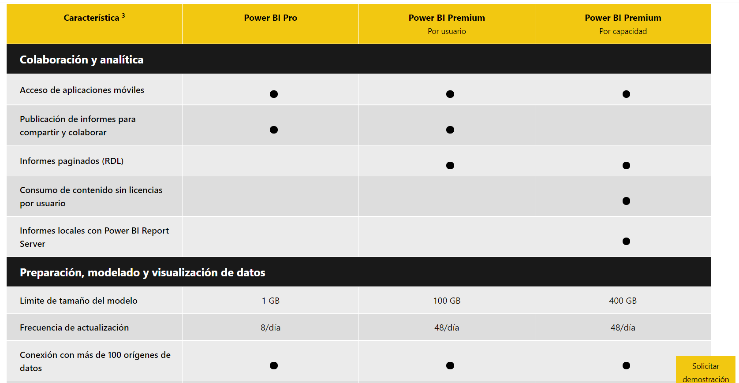
PLANES Y SERVICIOS

Slide 7
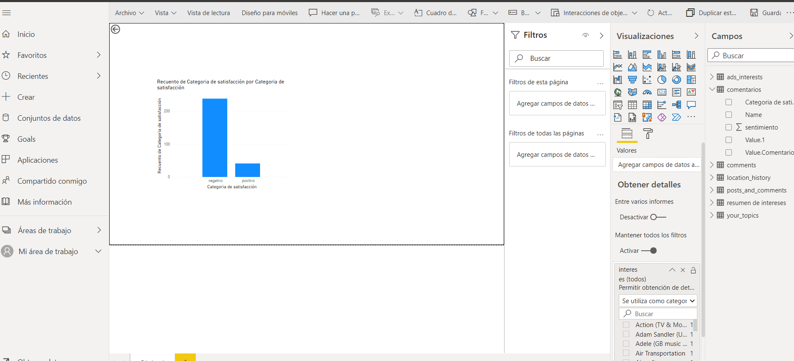
CREAR
Herramienta complementaria de visualización pero con limitaciones a diferencia de power BI desktop como son transformación de datos, conexiones,etc

Slide 8

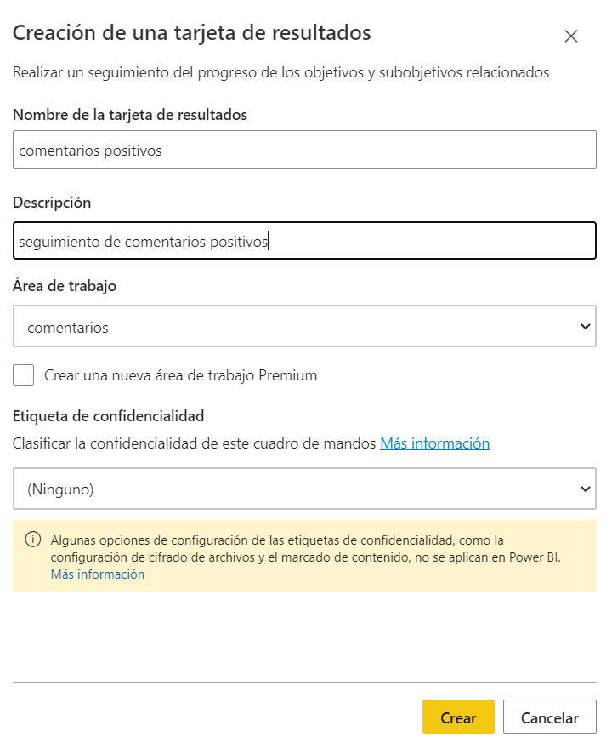
GOALS(METAS)
Mejora de comentarios positivos a diciembre

Slide 9
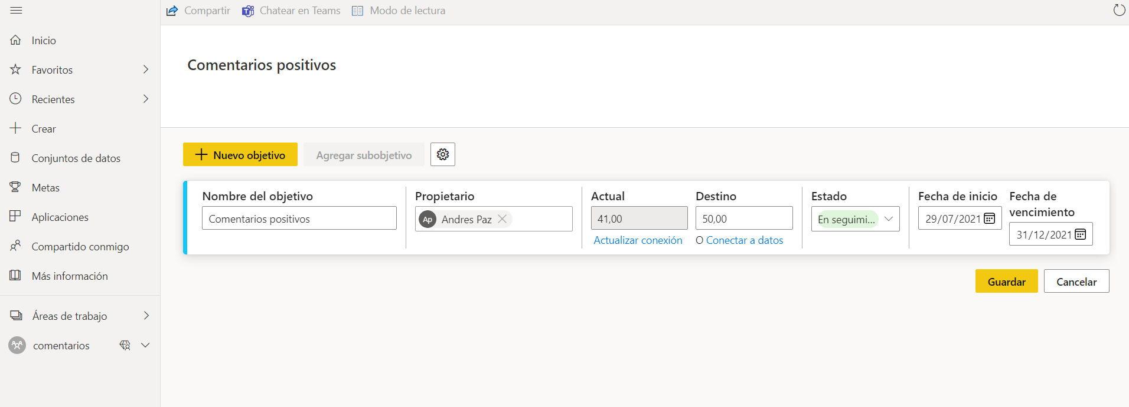
GOALS(METAS)
Mejora de comentarios positivos a diciembre
En Actual conectarse al informe de redes y seleccionar la tarjeta de comentario positivo

Slide 10
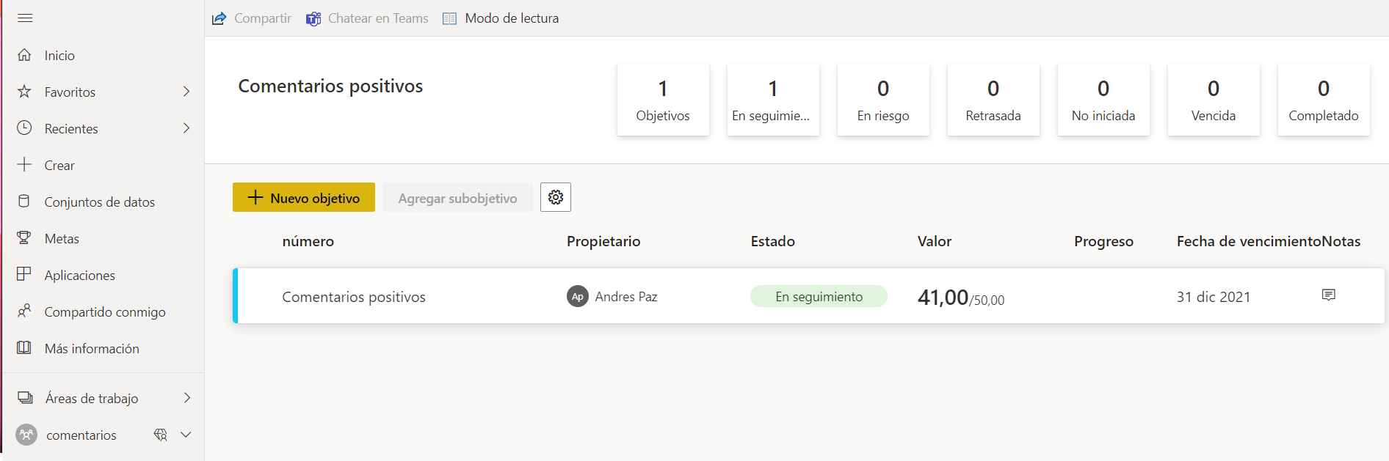
GOALS(METAS)

Slide 11
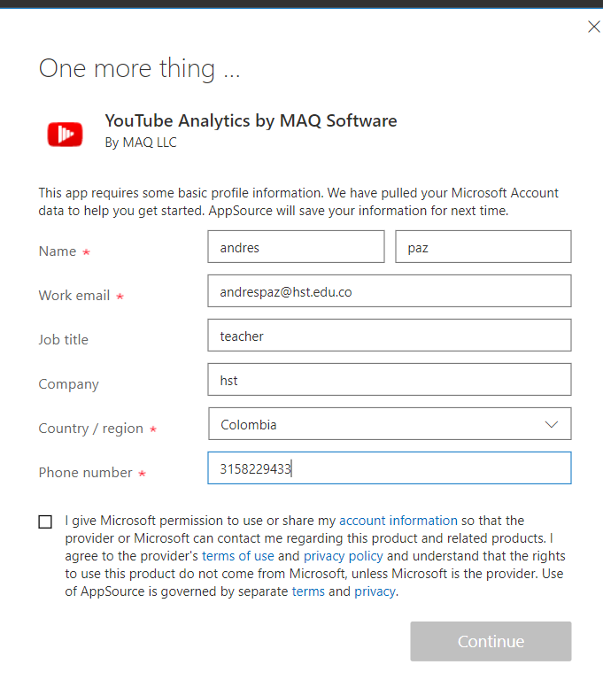
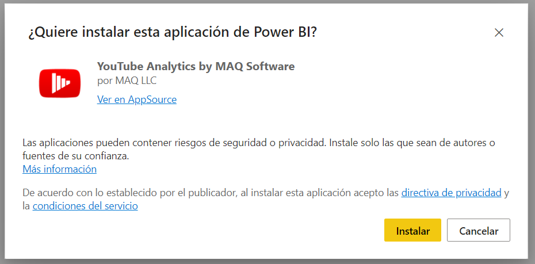
GOALS(METAS)

Slide 12
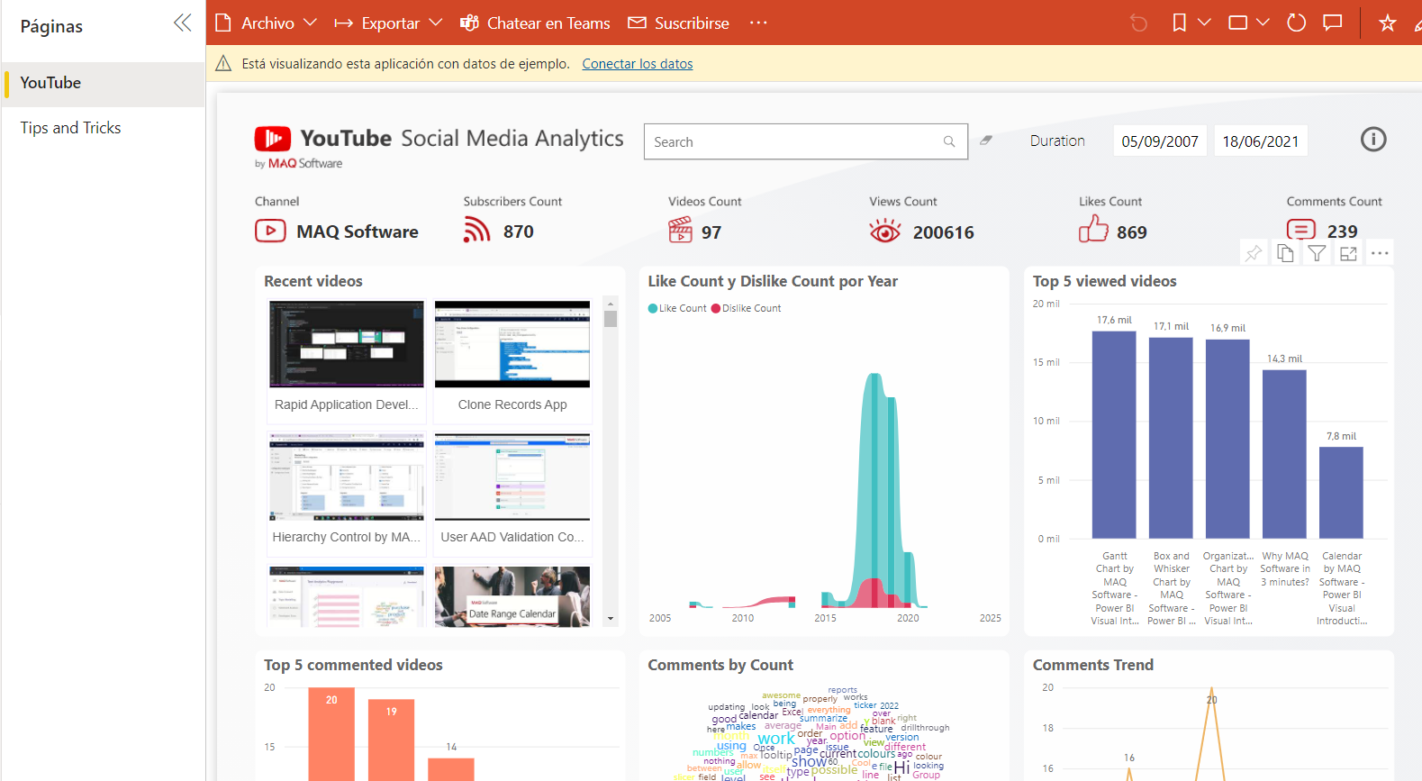
GOALS(METAS)

